Slide 1
Geef vorm aan Europa
in de lokale politiek!
Een netwerk van lokale afgevaardigden in de EU,
die samenwerken om te communiceren over EU-onderwerpen
Building Europe with
Local Councillors

Slide 2
Wat is
"Geef vorm aan Europa in
de lokale politiek!"?
Building Europe with
Local Councillors

Slide 3
Het EU-project “Geef vorm aan Europa in de lokale politiek!” is gebaseerd op het principe dat communiceren over de EU een gedeelde verantwoordelijkheid is van de EU-instanties en de overheden van de lidstaten, waaronder en in de eerste plaats op lokaal niveau.
What is "Building Europe with Local Councillors"?
Building Europe with
Local Councillors

Slide 4
We moedigen alle lokale overheden, van groot tot klein, aan om zich in te schrijven en lid te worden. In het bijzonder de kleinere overheden (met minder dan 100.000 inwoners) en de overheden die zelden de doelgroep zijn van EU-activiteiten.
Who can
join the project?
Building Europe with
Local Councillors

Slide 5
Lid worden van het netwerk: het registratieproces
Building Europe with
Local Councillors

Slide 6
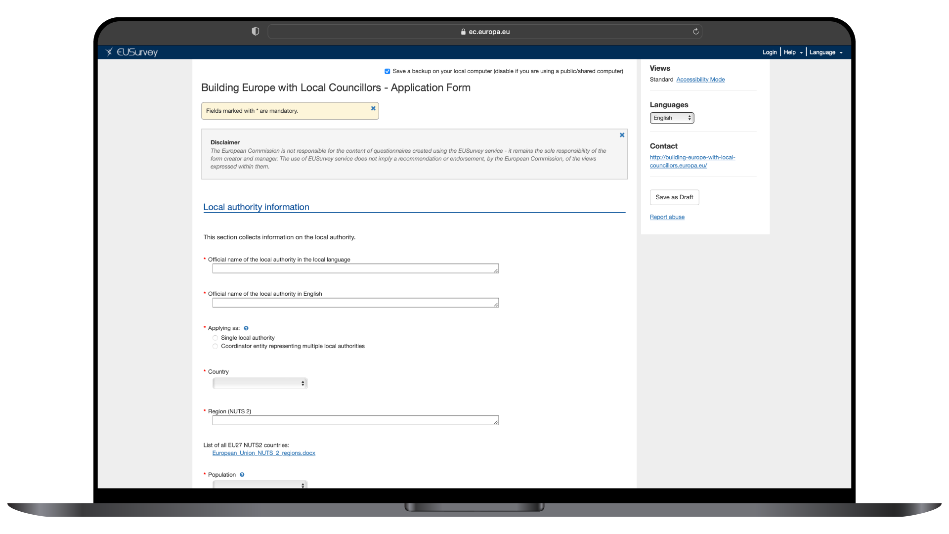
Om zich in te schrijven moet een lokale overheid een inschrijfformulier invullen, waarin de naam van de aangewezen lokale afgevaardigde staat die lid zal worden van het netwerk.
How to join the network – the registration process
Building Europe with
Local Councillors

Slide 7
To apply, the local authority needs to fill in an application form indicating the name of the local councillor designated to become a network member.
How to join the network – the registration process
Building Europe with
Local Councillors

Slide 8
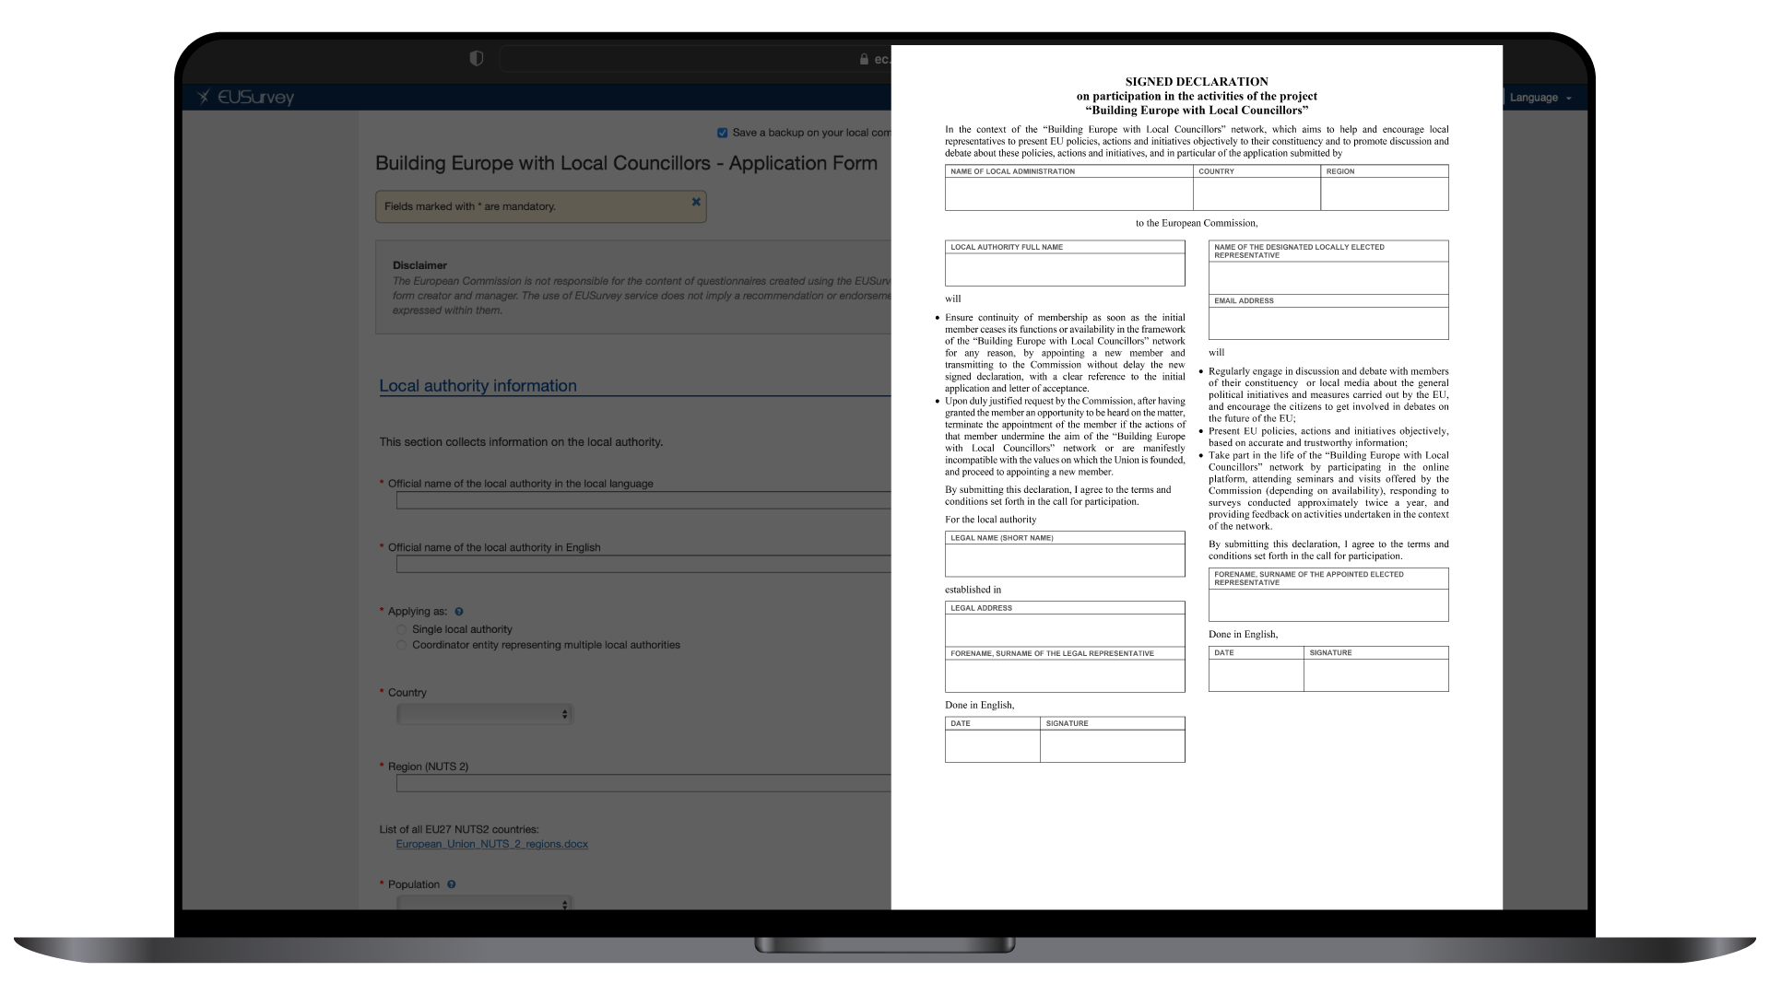
Bij het online inschrijfformulier wordt een ondertekende verklaring gevoegd waarin de ondertekenaars blijk geven van hun belangstelling in en betrokkenheid bij het op lokaal niveau communiceren over Europa. Deze verklaring moet zowel door de wettelijke vertegenwoordiger van de lokale overheid als de aangewezen lokale afgevaardigde worden ingevuld.
How to join the network – the registration process
Building Europe with
Local Councillors

Slide 9
The online application form is accompanied by a signed declaration which expresses the interest and commitment of the signatories in communicating Europe on the ground. This declaration needs to be signed by both the local authority’s legal representative, and the designated local councillor.
How to join the network – the registration process
Building Europe with
Local Councillors

Slide 10
Lokale overheid partner van de Commissie in communiceren over Europa op lokaal niveau
Lokaal gekozen afgevaardigde aangewezen door de lokale overheid lid van het netwerk van "Geef vorm aan Europa in de lokale politiek!"
How the
network will work
Building Europe with
Local Councillors

Slide 11
De 5 grootste voordelen van deelname aan dit netwerk
Building Europe with
Local Councillors

Slide 12
5 key benefits of participating in this network
Bevoorrechte toegang tot officiële EU-communicatiebronnen in nationale talen, communicatiemateriaal, online en offline seminars en andere informatievormen, met behulp waarvan leden met burgers EU-onderwerpen kunnen bespreken.
Toegang tot prioritaire bezoeken aan het Bezoekerscentrum van de Europese Commissie in Brussel, zowel fysiek als digitaal, indien mogelijk georganiseerd in hun eigen taal.
Toegang tot een levendig netwerk van collega's via een speciaal online platform met andere netwerkdeelnemers.
Zichtbaarheid op EU-niveau van de activiteiten die leden ondernemen in de context van het netwerk.
Bevoorrechte toegang tot een groot aantal EU-doelgroepnetwerken, waaronder meer dan 420 EUROPE DIRECT-centra, die in bijna alle EU-regio's aanwezig zijn.
Building Europe with
Local Councillors

Slide 13
Specifieke enquête
Building Europe with
Local Councillors

Slide 14
Door op de specifieke enquête te reageren maakt u gebruik van de mogelijkheid om de onderwerpen aan te geven die het meest relevant zijn voor uw communicatiebehoeften in uw kiesdistrict.
Na deelname aan de EU-specifieke enquête krijgt u de kans om:
- relevante EU-gerelateerde informatie te ontvangen;
- deel te nemen aan online seminars;
- deel te nemen aan bezoeken aan de EU-instellingen in uw voertaal.
Link naar de specifieke enquête: https://ec.europa.eu/eusurvey/runner/BELC-specific-survey
Specific Survey
Building Europe with
Local Councillors

Slide 15
Samenwerking met het
Europees Comité van de Regio's
Building Europe with
Local Councillors

Slide 16
Partnership with the
Committee of the Regions
Het netwerk van "Geef vorm aan Europa in de lokale politiek!" profiteert van een nauwe samenwerking met het Europees netwerk van regionale en lokale EU-afgevaardigden uit het Europees Comité van de Regio's.
Ons netwerk deelt een aantal doelen met het Europese netwerk van regionale en lokale EU-afgevaardigden, dat in 2021 is opgezet door het Europees Comité van de Regio's (CvdR), zoals het vergroten van kennis over EU-beleid onder lokale afgevaardigden en het ondersteunen van deze afgevaardigden in hun EU-gerelateerde activiteiten.
Terwijl ons netwerk zich voornamelijk richt op communicatie met burgers, wil het netwerk van het Comité van de Regio's verbanden leggen tussen de werkzaamheden van de leden van het Comité van de Regio's.
U kunt lid worden van beide netwerken!
Building Europe with
Local Councillors

Slide 17
Wat wordt er van netwerkleden verwacht?
Building Europe with
Local Councillors

Slide 18
What are network members expected to do?
Debatteren met leden van hun kiesdistrict en lokale media over algemene politieke initiatieven en maatregelen die door de EU genomen zijn.
EU-beleid, -acties en -initiatieven objectief presenteren, op basis van accurate en betrouwbare informatie.
Bijdragen aan het functioneren van het netwerk, bijvoorbeeld door ongeveer twee keer per jaar enquêtes in te vullen.
Building Europe with
Local Councillors

Slide 19
Deelnemen aan het netwerk wat gebeurt er dan?
Building Europe with
Local Councillors

Slide 20
Joining the network
what happens next?
Zodra een lokale overheid en de aangewezen afgevaardigden als partner en lid van het project zijn geaccepteerd, zullen zij:
communicatiemateriaal ontvangen om hun deelname aan het project kenbaar te maken, waaronder een af te drukken certificaat voor het lid, een metalen plaat en een banner die de lokale overheid in een publieke ruimte kan plaatsen
vermeld worden op de openbare website als leden van het project
toegang krijgen tot een online informatieplatform
per e-mail materiaal en updates ontvangen over de activiteiten van het project
Bovendien zullen lokale afgevaardigden een opstart-enquête ontvangen over hun interesses en informatiebehoeften. Ze worden ook uitgenodigd voor online en offline informatieve vergaderingen, die gaan over het onderwerp dat zij interessant vinden en met de informatie die zij nodig hebben.
Building Europe with
Local Councillors

Slide 21
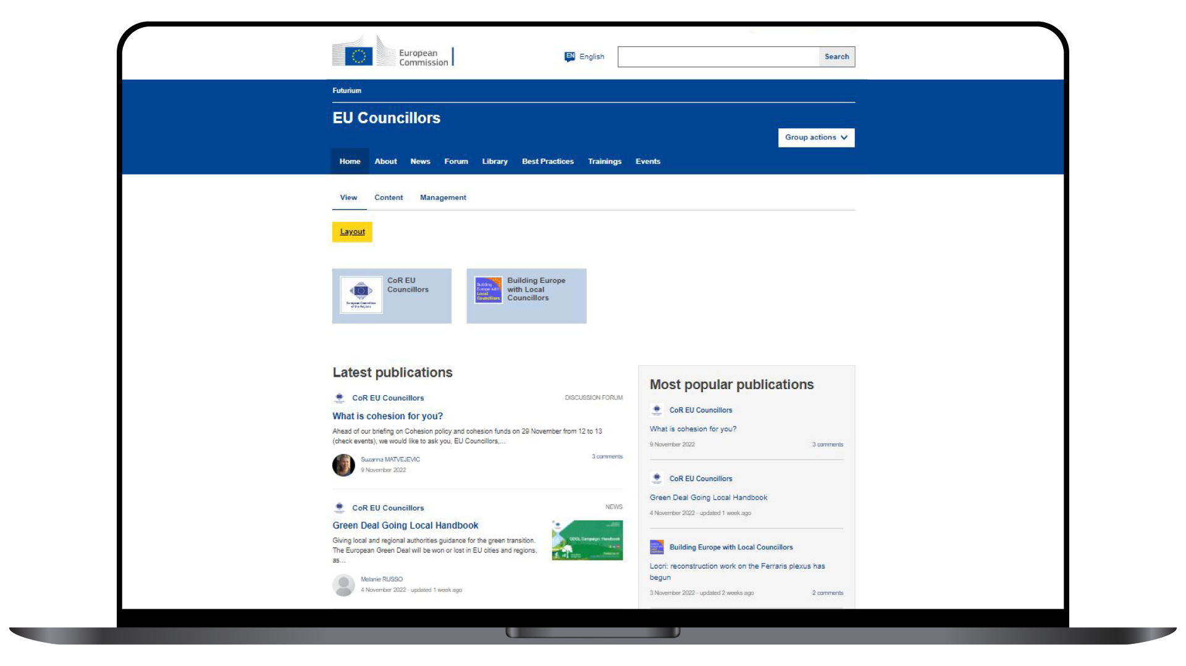
Het online communicatieplatform voor de leden van Geef vorm aan Europa in de lokale politiek! staat op het Futurium-platform van de Europese Commissie (https://futurium.ec.europa.eu).
Leden moeten een EU-login aanmaken om toegang te krijgen tot het platform.
Joining the network
what happens next?
Building Europe with
Local Councillors

Slide 22
The online communication platform for the members of Building Europe with Local Councillors is hosted on the European Commission Futurium platform (https://futurium.ec.europa.eu).
Members will need to register to EU login to receive access to the platform.
Joining the network
what happens next?
Building Europe with
Local Councillors

Slide 23
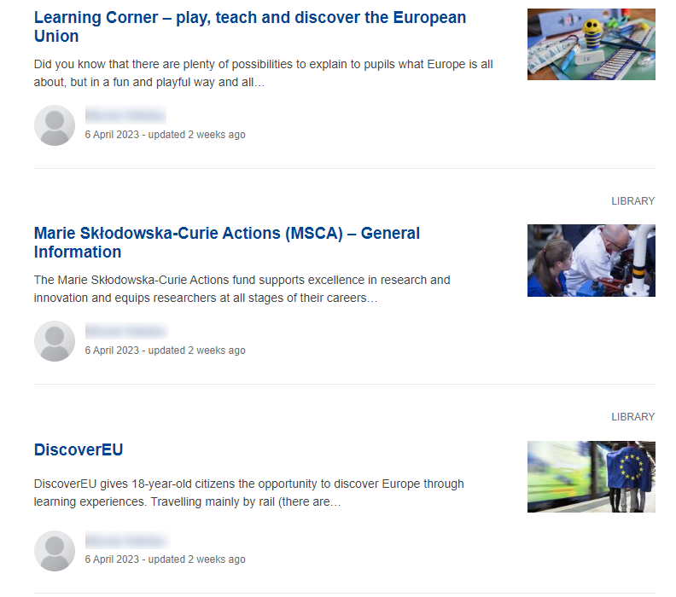
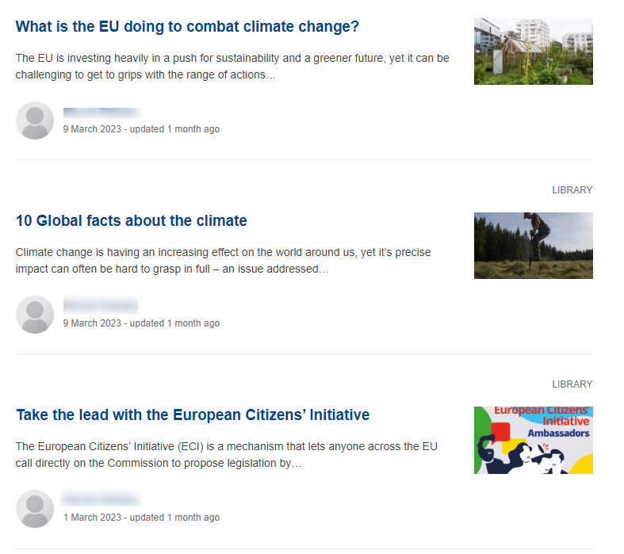
Het online communicatieplatform voor leden
Groep “Geef vorm aan Europa in de lokale politiek!”
Building Europe with
Local Councillors

Slide 24
The online communication platform for members
Wat voor content is er beschikbaar op het platform?
Informatie over onderwerpen die interessant zijn voor leden en informatie die zij nodig hebben, zoals zij hebben aangegeven in de opstart-enquête
Een discussieforum waar leden van elkaar kunnen leren en ervaringen kunnen uitwisselen
Geselecteerd informatiemateriaal
Een kalender voor offline en online evenementen
Een gezamenlijke groep met leden van de lokale en regionale afgevaardigden van het Europees Comité van de Regio's
Building Europe with
Local Councillors

Slide 25
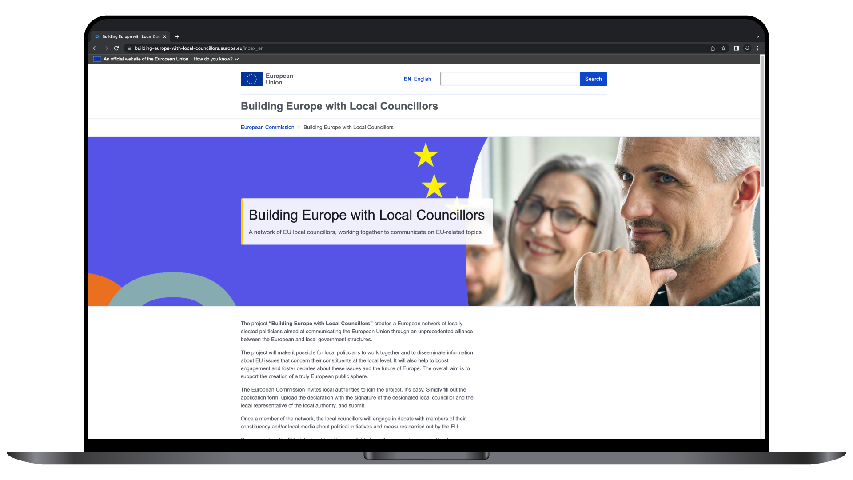
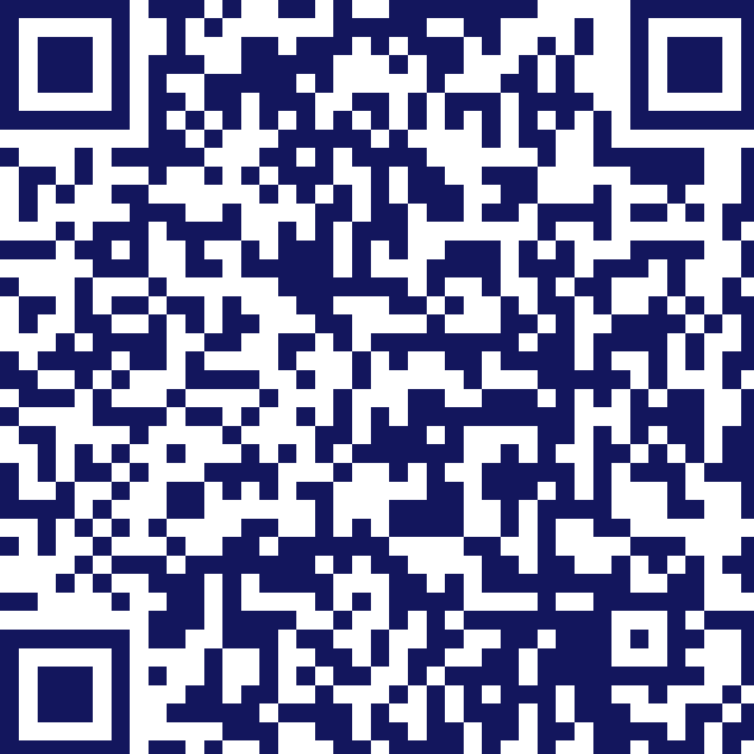
building-europe-with-local-councillors.europa.eu
The role of
Netcompany-Intrasoft
Building Europe with
Local Councillors

Slide 26


Bedankt
Geef vorm aan Europa in de lokale politiek!
Een netwerk van lokale afgevaardigden in de EU, die samenwerken om te communiceren over EU-onderwerpen
contact: info@eu-councillors.eu

